Slide 1
ROS 教程1
編寫人:李彥霆

Slide 2

目錄
了解 ROS
下載 ROS_Melodic
了解更多
Catkin, Package_Path
新增Package, roscd-ls

Slide 3
了解 Ros

Slide 4

什麼是ROS?
ROS之所以叫做Robot OS(機器人作業系統)，就是想要做到整合機器人相關的功能。
在ROS出現之前，每一家、每個人做的機器人系統都不盡相同，這也造成了在互相學習、推廣上有很多問題。
透過ROS，你能透過幾條指令便能體驗別人寫的強大程式並從中學習。

Slide 5
下載 ROS_melodic

Slide 6
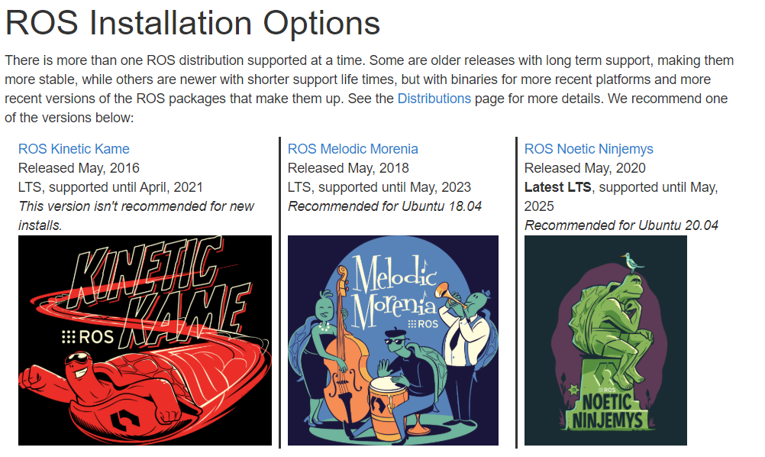
版本簡介
Melodic是於2018年發布的版本，要記得同樣的程式在不同版本上運行可能都會有無法預料的問題。
官網

Slide 7
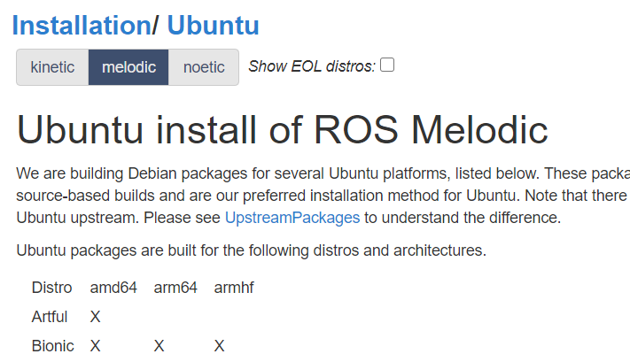
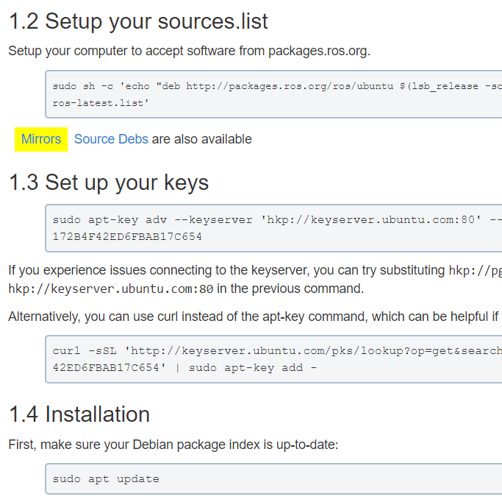

第一步
確認版本
架設環境

Slide 8

成果
1.3

Slide 9
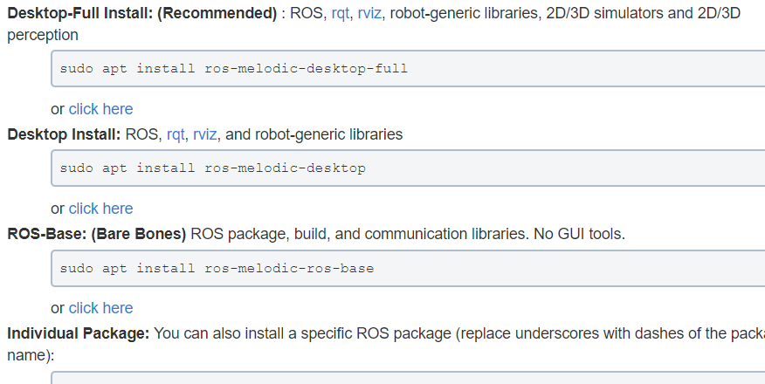
第二步
下載Melodic

Slide 10
報錯處理
E: Could not get lock /var/lib/dpkg/lock-frontend - open (11: Resource temporarily unavailable)
E: Unable to acquire the dpkg frontend lock (/var/lib/dpkg/lock-frontend), is another process using it?
解決方法
sudo rm /var/lib/dpkg/lock-frontend
sudo rm /var/lib/dpkg/lock
sudo rm /var/cache/apt/archives/lock

Slide 11
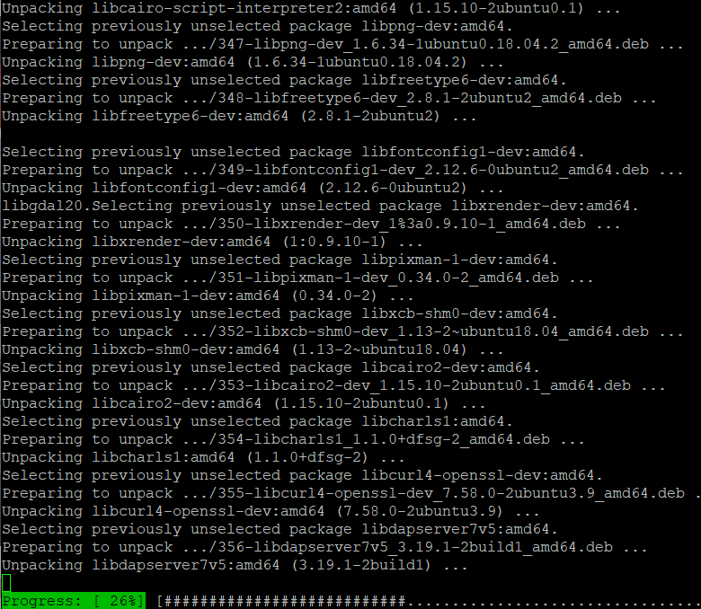
成果
下載中

Slide 12
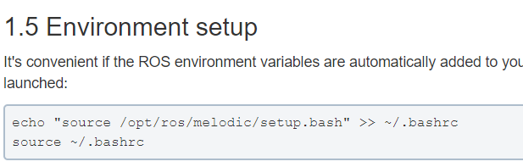
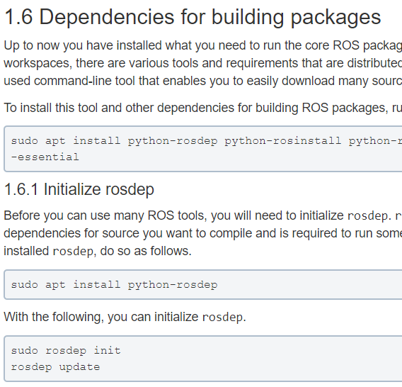
第三步
設定環境變數
下載依賴軟件
Rosdep
是一個方便人管理安裝包的工具

Slide 13
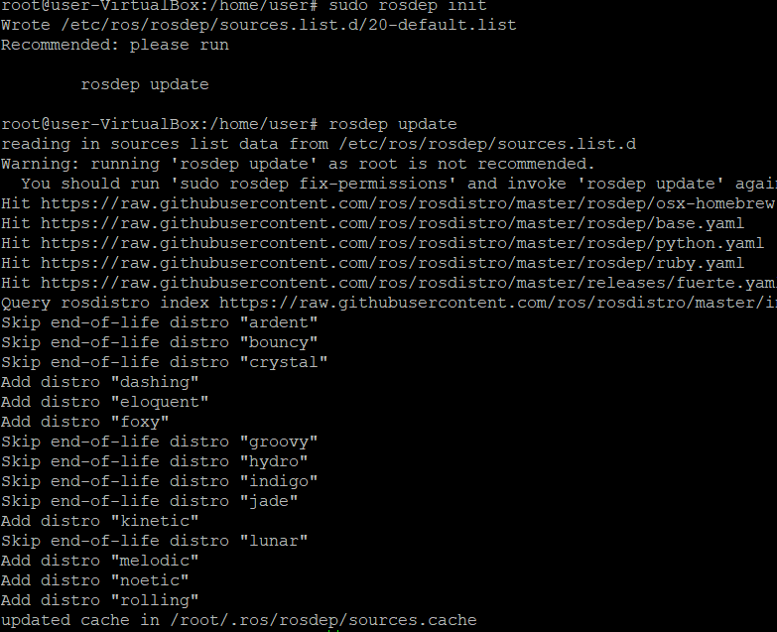
成果
1.6

Slide 14
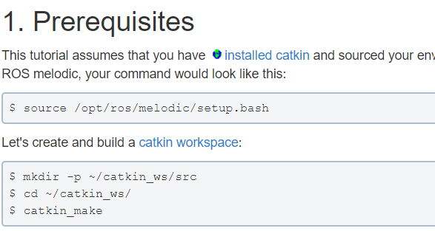
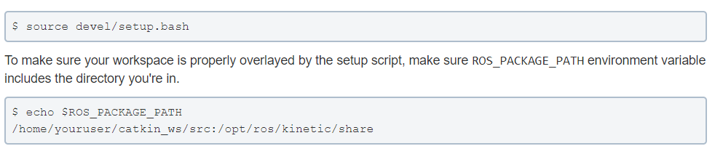
第四步
設定catkin環境
將souce改為我們設定的catkin

Slide 15
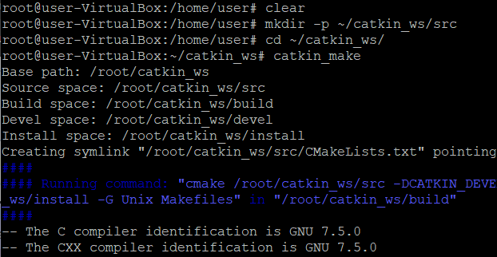
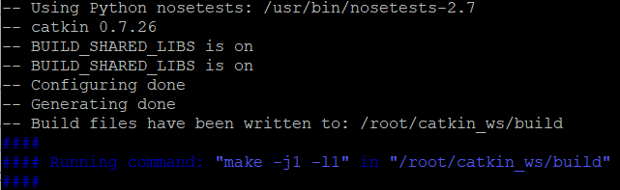
成果

Slide 16
瞭解更多

Slide 17
catkin資料夾架構
root@user-VirtualBox:~/catkin_ws# ls
build devel src
可以看出src就是專門放程式檔的地方，而build則是cmake建置專案時需要的，最後devel是本開發環境的建置。

Slide 18
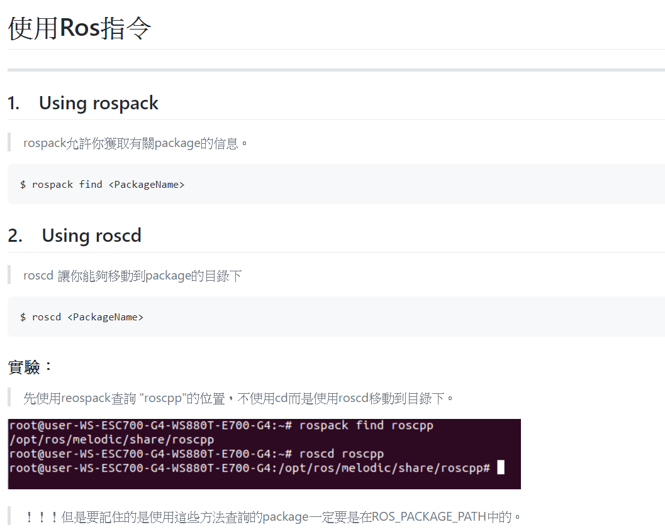

Slide 19
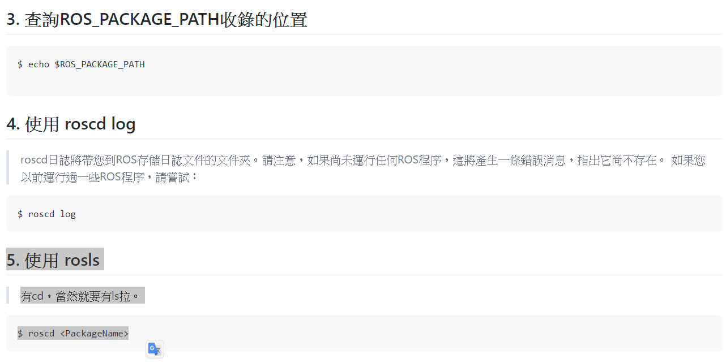

Slide 20
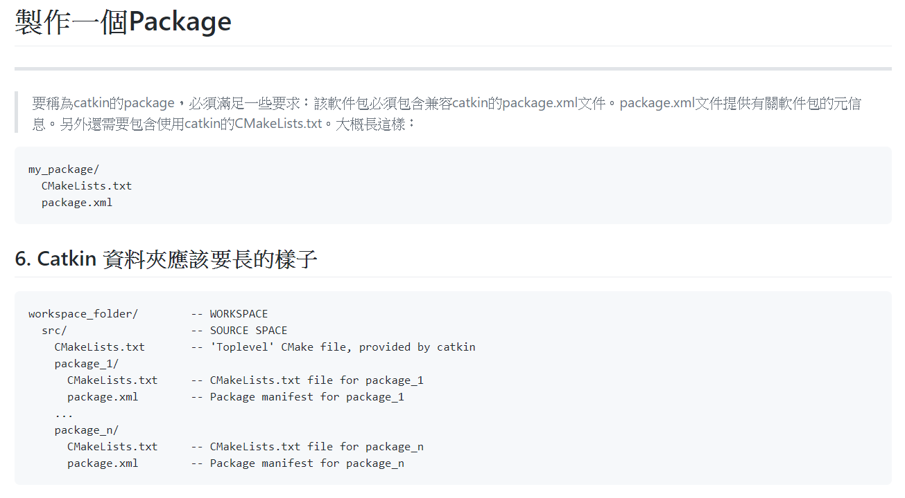

Slide 21
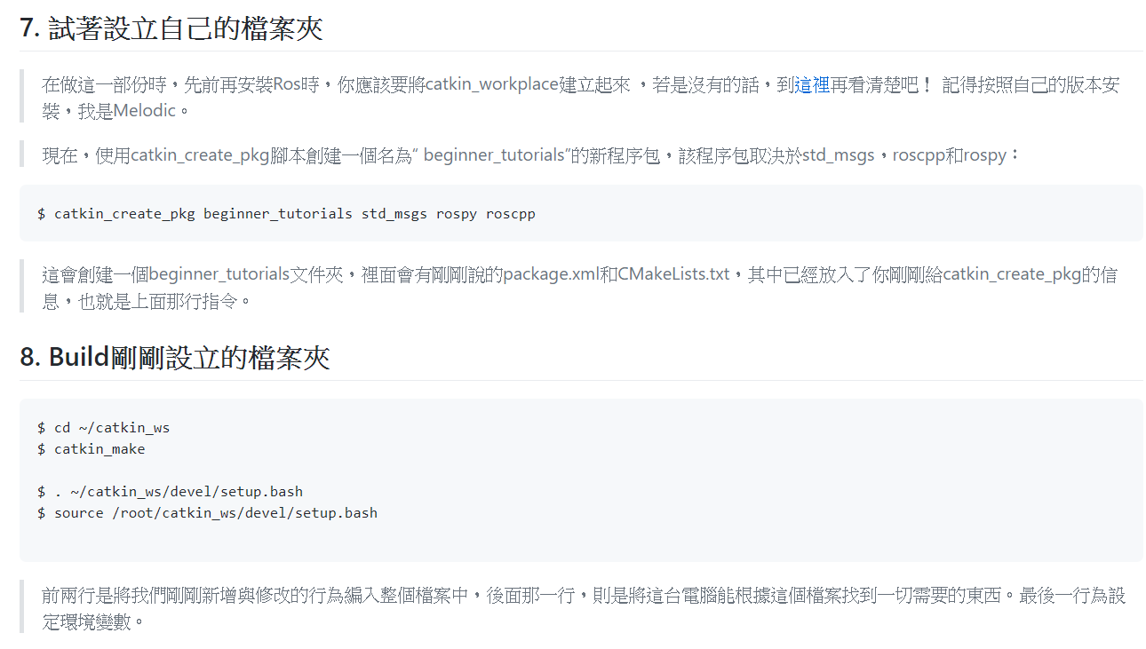

Slide 22
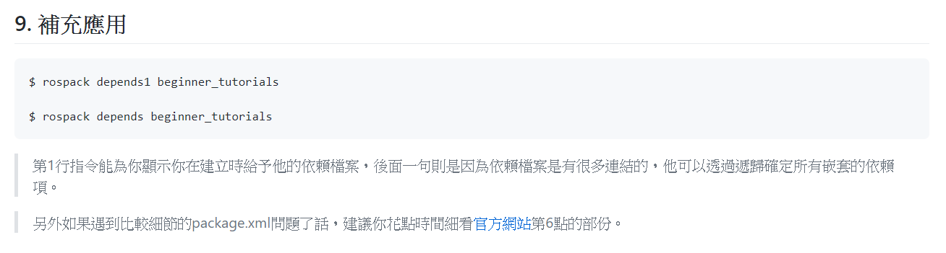

Slide 23
參考資料
Building and using catkin --- http://wiki.ros.org/catkin/Tutorials/using_a_workspace
TKTim/Ros_Tutorial ---https://github.com/TKTim/Ros_Tutorial/tree/master/%E4%BA%86%E8%A7%A3Ros%E6%8C%87%E4%BB%A4%E5%92%8Ccatkin_package
ROS自學筆記 --- https://ithelp.ithome.com.tw/articles/10202723

